Slide 1
住在基督里
（35）

Slide 2
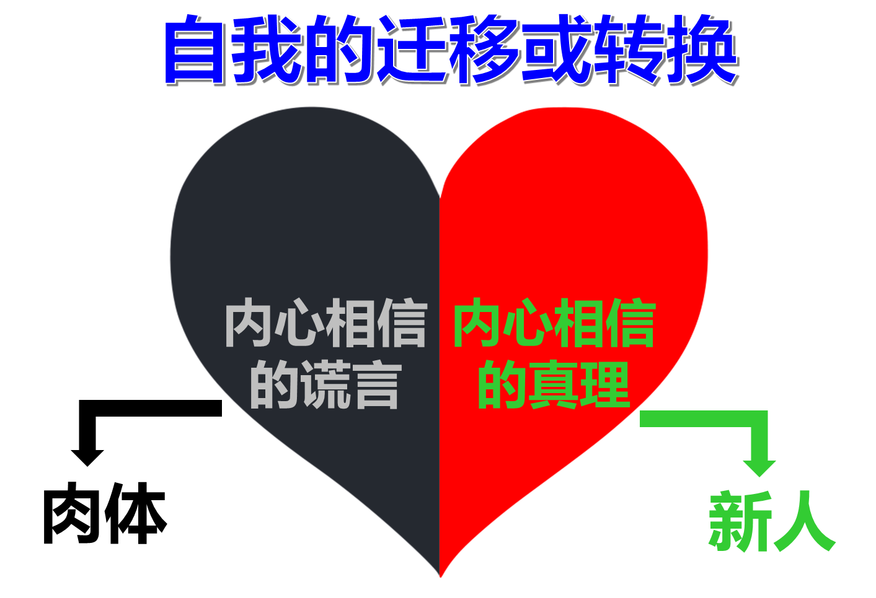
如何认识、体验基督的爱？
弗3:16求他按着他丰盛的荣耀，藉着他的灵，叫你们心里的力量刚强起来， 3:17 使基督因你们的信，住在你们心里，叫你们的爱心有根有基 (that Christ may dwell in your hearts through faith; that you, being rooted and grounded in love) ，3:18 能以和众圣徒一同明白基督的爱是何等长阔高深，3:19 并知道这爱是过于人所能测度的，便叫神一切所充满的，充满了你们。
撒但的杀手锏是什么?
创3:4 蛇对女人说：你们不一定死；3:5 因为 神知道，你们吃的日子眼睛就明亮了，你们便如神能知道善恶。
肉体
解决方法1
（学业、成就）
自我
依靠
解决方法2
（钱财）
解决方法3
（男女关系）
我
希望别人也不好
我
缺乏2
缺乏1
缺乏3
纯粹
的我
撒但的谎言：
你没有，你不行
外面的人
里面的人

Slide 3
如何认识、体验基督的爱？
弗3:16求他按着他丰盛的荣耀，藉着他的灵，叫你们心里的力量刚强起来， 3:17 使基督因你们的信，住在你们心里，叫你们的爱心有根有基 (that Christ may dwell in your hearts through faith; that you, being rooted and grounded in love) ，3:18 能以和众圣徒一同明白基督的爱是何等长阔高深，3:19 并知道这爱是过于人所能测度的，便叫神一切所充满的，充满了你们。
撒但的杀手锏是什么?
创3:4 蛇对女人说：你们不一定死；3:5 因为 神知道，你们吃的日子眼睛就明亮了，你们便如神能知道善恶。
肉体
解决方法1
（学业、成就）
自我
依靠
解决方法2
（钱财）
解决方法3
（男女关系）
希望别人也不好
缺乏2
缺乏1
缺乏3
撒但的谎言：
你没有，你不行

Slide 4
如何认识、体验基督的爱？
弗3:16求他按着他丰盛的荣耀，藉着他的灵，叫你们心里的力量刚强起来， 3:17 使基督因你们的信，住在你们心里，叫你们的爱心有根有基 (that Christ may dwell in your hearts through faith; that you, being rooted and grounded in love) ，3:18 能以和众圣徒一同明白基督的爱是何等长阔高深，3:19 并知道这爱是过于人所能测度的，便叫神一切所充满的，充满了你们。
撒但的杀手锏是什么?
创3:4 蛇对女人说：你们不一定死；3:5 因为 神知道，你们吃的日子眼睛就明亮了，你们便如神能知道善恶。
肉体
解决方法1
（学业、成就）
自我
依靠
解决方法2
（钱财）
解决方法3
（男女关系）
希望别人也不好
缺乏2
缺乏1
缺乏3
撒但的谎言：
你没有，你不行

Slide 5
如何认识、体验基督的爱？
弗3:16求他按着他丰盛的荣耀，藉着他的灵，叫你们心里的力量刚强起来， 3:17 使基督因你们的信，住在你们心里，叫你们的爱心有根有基 (that Christ may dwell in your hearts through faith; that you, being rooted and grounded in love) ，3:18 能以和众圣徒一同明白基督的爱是何等长阔高深，3:19 并知道这爱是过于人所能测度的，便叫神一切所充满的，充满了你们。
撒但的杀手锏是什么?
创3:4 蛇对女人说：你们不一定死；3:5 因为 神知道，你们吃的日子眼睛就明亮了，你们便如神能知道善恶。
肉体
解决方法1
（学业、成就）
自我
依靠
解决方法2
（钱财）
解决方法3
（男女关系）
希望别人也不好
缺乏2
缺乏1
缺乏3
撒但的谎言：
你没有，你不行

Slide 6
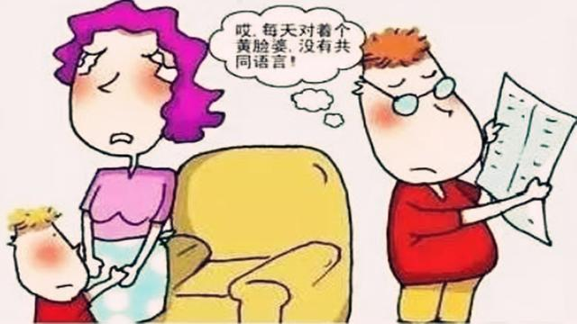
如何认识、体验基督的爱？
弗3:16求他按着他丰盛的荣耀，藉着他的灵，叫你们心里的力量刚强起来， 3:17 使基督因你们的信，住在你们心里，叫你们的爱心有根有基 (that Christ may dwell in your hearts through faith; that you, being rooted and grounded in love) ，3:18 能以和众圣徒一同明白基督的爱是何等长阔高深，3:19 并知道这爱是过于人所能测度的，便叫神一切所充满的，充满了你们。
撒但的杀手锏是什么?
创3:4 蛇对女人说：你们不一定死；3:5 因为 神知道，你们吃的日子眼睛就明亮了，你们便如神能知道善恶。
肉体
解决方法1
（学业、成就）
自我
依靠
解决方法2
（钱财）
解决方法3
（男女关系）
希望别人也不好
缺乏2
缺乏1
缺乏3
撒但的谎言：
你没有，你不行

Slide 7
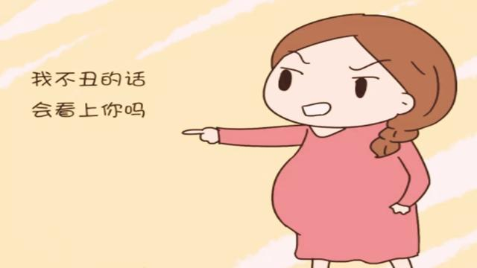
如何认识、体验基督的爱？
弗3:16求他按着他丰盛的荣耀，藉着他的灵，叫你们心里的力量刚强起来， 3:17 使基督因你们的信，住在你们心里，叫你们的爱心有根有基 (that Christ may dwell in your hearts through faith; that you, being rooted and grounded in love) ，3:18 能以和众圣徒一同明白基督的爱是何等长阔高深，3:19 并知道这爱是过于人所能测度的，便叫神一切所充满的，充满了你们。
撒但的杀手锏是什么?
创3:4 蛇对女人说：你们不一定死；3:5 因为 神知道，你们吃的日子眼睛就明亮了，你们便如神能知道善恶。
肉体
解决方法1
（学业、成就）
自我
依靠
解决方法2
（钱财）
解决方法3
（男女关系）
希望别人也不好
缺乏2
缺乏1
缺乏3
撒但的谎言：
你没有，你不行

Slide 8
如何认识、体验基督的爱？
弗3:16求他按着他丰盛的荣耀，藉着他的灵，叫你们心里的力量刚强起来， 3:17 使基督因你们的信，住在你们心里，叫你们的爱心有根有基 (that Christ may dwell in your hearts through faith; that you, being rooted and grounded in love) ，3:18 能以和众圣徒一同明白基督的爱是何等长阔高深，3:19 并知道这爱是过于人所能测度的，便叫神一切所充满的，充满了你们。
撒但的杀手锏是什么?
创3:4 蛇对女人说：你们不一定死；3:5 因为 神知道，你们吃的日子眼睛就明亮了，你们便如神能知道善恶。
肉体
解决方法1
（学业、成就）
自我
依靠
我的价值由什么而定？
解决方法2
（钱财）
解决方法3
（男女关系）
希望别人也不好
缺乏2
缺乏1
缺乏3
撒但的谎言：
你没有，你不行

Slide 9
如何认识、体验基督的爱？
弗3:16求他按着他丰盛的荣耀，藉着他的灵，叫你们心里的力量刚强起来， 3:17 使基督因你们的信，住在你们心里，叫你们的爱心有根有基 (that Christ may dwell in your hearts through faith; that you, being rooted and grounded in love) ，3:18 能以和众圣徒一同明白基督的爱是何等长阔高深，3:19 并知道这爱是过于人所能测度的，便叫神一切所充满的，充满了你们。
如何让肉体里的人感受到爱?
创3:4 蛇对女人说：你们不一定死；3:5 因为 神知道，你们吃的日子眼睛就明亮了，你们便如神能知道善恶。
肉体
解决方法1
（学业、成就）
自我
依靠
我的价值由什么而定？
解决方法2
（钱财）
解决方法3
（男女关系）
希望别人也不好
缺乏2
缺乏1
缺乏3
撒但的谎言：
你没有，你不行

Slide 10
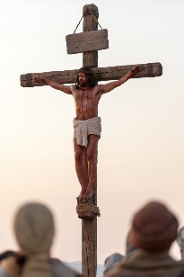
如何认识、体验基督的爱？
弗3:16求他按着他丰盛的荣耀，藉着他的灵，叫你们心里的力量刚强起来， 3:17 使基督因你们的信，住在你们心里，叫你们的爱心有根有基 (that Christ may dwell in your hearts through faith; that you, being rooted and grounded in love) ，3:18 能以和众圣徒一同明白基督的爱是何等长阔高深，3:19 并知道这爱是过于人所能测度的，便叫神一切所充满的，充满了你们。
如何让肉体里的人感受到爱?
罗3:19 我们晓得律法上的话都是对律法以下之人说的，好塞住各人的口，叫普世的人都伏在神审判之下。3:20 所以凡有血气的，没有一个因行律法能在神面前称义，因为律法本是叫人知罪。
3:21 但如今，神的义在律法以外已经显明出来，有律法和先知为證：3:22 就是神的义，因信耶稣基督加给一切相信的人，并没有分别（Even the righteousness of God which is by faith of Jesus Christ unto all and upon all them that believe: for there is no difference:）。3:23 因为世人都犯了罪，亏缺了神的荣耀；3:24 如今却蒙神的恩典，因基督耶稣的救赎，就白白的称义。
我的价值由什么而定？

Slide 11
如何认识、体验基督的爱？
弗3:16求他按着他丰盛的荣耀，藉着他的灵，叫你们心里的力量刚强起来， 3:17 使基督因你们的信，住在你们心里，叫你们的爱心有根有基 (that Christ may dwell in your hearts through faith; that you, being rooted and grounded in love) ，3:18 能以和众圣徒一同明白基督的爱是何等长阔高深，3:19 并知道这爱是过于人所能测度的，便叫神一切所充满的，充满了你们。
如何让肉体里的人感受到爱?
罗8:32 神既不爱惜自己的儿子，为我们众人捨了，岂不也把万物和他一同白白的赐给我们么？8:33 谁能控告神所拣选的人呢？有神称他们为义了8:34 谁能定他们的罪呢？有基督耶稣已经死了，而且从死里复活，现今在神的右边，也替我们祈求。
罗5:6 因我们还软弱的时候，基督就按所定的日期为罪人死。5:7 为义人死，是少有的；为仁人死、或者有敢做的。5:8 唯有基督在我们还作罪人的时候为我们死，神的爱就在此向我们显明了。
我的价值由什么而定？

Slide 12
如何认识、体验基督的爱？
弗3:16求他按着他丰盛的荣耀，藉着他的灵，叫你们心里的力量刚强起来， 3:17 使基督因你们的信，住在你们心里，叫你们的爱心有根有基 (that Christ may dwell in your hearts through faith; that you, being rooted and grounded in love) ，3:18 能以和众圣徒一同明白基督的爱是何等长阔高深，3:19 并知道这爱是过于人所能测度的，便叫神一切所充满的，充满了你们。
如何让肉体里的人感受到爱?
出30:11 耶和华晓谕摩西说：30:12 你要按以色列人被数的，计算总数，你数的时候，他们各人要为自己的生命把赎价奉给耶和华，免得数的时候在他们中间有灾殃。30:13 凡过去归那些被数之人的，每人要按圣所的平，拿银子半舍客勒；这半舍客勒是奉给耶和华的礼物一舍客勒是二十季拉。30:14 凡过去归那些被数的人，从二十岁以外的，要将这礼物奉给耶和华。30:15 他们为赎生命将礼物奉给耶和华，富足的不可多出，贫穷的也不可少出，各人要出半舍客勒。30:16 你要从以色列人收这赎罪银，作为会幕的使用，可以在耶和华面前为以色列人作纪念，赎生命。
我的价值由什么而定？

Slide 13
如何认识、体验基督的爱？
弗3:16求他按着他丰盛的荣耀，藉着他的灵，叫你们心里的力量刚强起来， 3:17 使基督因你们的信，住在你们心里，叫你们的爱心有根有基 (that Christ may dwell in your hearts through faith; that you, being rooted and grounded in love) ，3:18 能以和众圣徒一同明白基督的爱是何等长阔高深，3:19 并知道这爱是过于人所能测度的，便叫神一切所充满的，充满了你们。
如何让肉体里的人感受到爱?
诗49:6 那些倚仗财货自夸钱财多的人，49:7 一个也无法赎自己的弟兄，也不能替他将赎价给 神，49:8 叫他长远活着，不见朽坏；因为赎他生命的价值极贵，只可永远罢休。
林前7:23 你们是重价买来的，不要作人的奴仆。
歌8:6 求你将我放在你心上如印记，带在你臂上如戳记。因为爱情如死之坚强，嫉恨如阴间之残忍；所发的电光是火焰的电光，是耶和华的烈焰。8:7 爱情，众水不能息灭，大水也不能淹没。若有人拿家中所有的财宝要换爱情，就全被藐视。
我的价值由什么而定？

Slide 14
如何认识、体验基督的爱？
弗3:16求他按着他丰盛的荣耀，藉着他的灵，叫你们心里的力量刚强起来， 3:17 使基督因你们的信，住在你们心里，叫你们的爱心有根有基 (that Christ may dwell in your hearts through faith; that you, being rooted and grounded in love) ，3:18 能以和众圣徒一同明白基督的爱是何等长阔高深，3:19 并知道这爱是过于人所能测度的，便叫神一切所充满的，充满了你们。
如何让肉体里的人感受到爱?
何3:1 耶和华对我说：你再去爱一个淫妇，就是她情人所爱的；好象以色列人，虽然偏向别 神，喜爱葡萄饼，耶和华还是爱他们。3:2 我便用银子十五舍客勒，大麦一贺梅珥半，买她归我。3:3 我对她说：你当多日为我独居，不可行淫，不可归别人为妻，我向你也必这样。3:4 以色列人也必多日独居，无君王，无首领，无祭祀，无柱象，无以弗得，无家中的神象。3:5 后来以色列人必归回，寻求他们的 神―耶和华和他们的王大卫。在末后的日子，必以敬畏的心归向耶和华，领受他的恩惠。
我的价值由什么而定？

Slide 15
如何认识、体验基督的爱？
弗3:16求他按着他丰盛的荣耀，藉着他的灵，叫你们心里的力量刚强起来， 3:17 使基督因你们的信，住在你们心里，叫你们的爱心有根有基 (that Christ may dwell in your hearts through faith; that you, being rooted and grounded in love) ，3:18 能以和众圣徒一同明白基督的爱是何等长阔高深，3:19 并知道这爱是过于人所能测度的，便叫神一切所充满的，充满了你们。
如何让肉体里的人感受到爱?
太13:44 天国好象宝贝藏在地里，人遇见了就把他藏起来，欢欢喜喜的去变卖一切所有的，买这块地。13:45 天国又好象买卖人寻找好珠子，13:46 遇见一颗重价的珠子，就去变卖他一切所有的，买了这颗珠子。
彼前2:9 唯有你们是被拣选的族类，是有君尊的祭司，是圣洁的国度，是属神的子民，要叫你们宣扬那召你们出黑暗入奇妙光明者的美德。2:10 你们从前算不得子民，现在却作了神的子民；从前未曾蒙怜恤，现在却蒙了怜恤。
我的价值由什么而定？

Slide 16
如何认识、体验基督的爱？
弗3:16求他按着他丰盛的荣耀，藉着他的灵，叫你们心里的力量刚强起来， 3:17 使基督因你们的信，住在你们心里，叫你们的爱心有根有基 (that Christ may dwell in your hearts through faith; that you, being rooted and grounded in love) ，3:18 能以和众圣徒一同明白基督的爱是何等长阔高深，3:19 并知道这爱是过于人所能测度的，便叫神一切所充满的，充满了你们。
如何让肉体里的人感受到爱?
太13:1 当那一天，耶稣从房子里出来，坐在海边。13:2 有许多人到他那里聚集，他只得上船坐下，众人都站在岸上。13:3 他用比喻对他们讲许多道理，说：有一个撒种的出去撒种；13:4 撒的时候，有落在路旁的，飞鸟来吃尽了；13:5 有落在土浅石头地上的，土既不深，发苗最快，13:6 日头出来一晒，因为没有根，就枯乾了；13:7 有落在荆棘里的，荆棘长起来，把他挤住了；13:8 又有落在好土里的，就结实，有一百倍的，有六十倍的，有叁十倍的。13:9 有耳可听的，就应当听！13:10 门徒进前来，问耶稣说：对众人讲话，为甚么用比喻呢？
我的价值由什么而定？

Slide 17
如何认识、体验基督的爱？
弗3:16求他按着他丰盛的荣耀，藉着他的灵，叫你们心里的力量刚强起来， 3:17 使基督因你们的信，住在你们心里，叫你们的爱心有根有基 (that Christ may dwell in your hearts through faith; that you, being rooted and grounded in love) ，3:18 能以和众圣徒一同明白基督的爱是何等长阔高深，3:19 并知道这爱是过于人所能测度的，便叫神一切所充满的，充满了你们。
如何让肉体里的人感受到爱?
太13:11 耶稣回答说：因为天国的奥秘只叫你们知道，不叫他们知道。13:12 凡有的，还要加给他，叫他有余；凡没有的，连他所有的，也要夺去。13:13 所以我用比喻对他们讲，是因他们看也看不见，听也听不见，也不明白。13:14 在他们身上，正应了以赛亚的预言，说：你们听是要听见，却不明白；看是要看见，却不晓得；13:15 因为这百姓油蒙了心，耳朵发沉，眼睛闭着，恐怕眼睛看见，耳朵听见，心里明白，回转过来，我就医治他们。13:16 但你们的眼睛是有福的，因为看见了；你们的耳朵也是有福的，因为听见了。
我的价值由什么而定？

Slide 18
如何认识、体验基督的爱？
弗3:16求他按着他丰盛的荣耀，藉着他的灵，叫你们心里的力量刚强起来， 3:17 使基督因你们的信，住在你们心里，叫你们的爱心有根有基 (that Christ may dwell in your hearts through faith; that you, being rooted and grounded in love) ，3:18 能以和众圣徒一同明白基督的爱是何等长阔高深，3:19 并知道这爱是过于人所能测度的，便叫神一切所充满的，充满了你们。
如何让肉体里的人感受到爱?
太13:17 我实在告诉你们，从前有许多先知和义人要看你们所看的，却没有看见，要听你们所听的，却没有听见。13:18 所以，你们当听这撒种的比喻。13:19 凡听见天国道理不明白的，那恶者就来，把所撒在他心里的夺了去；这就是撒在路旁的了。13:20 撒在石头地上的，就是人听了道，当下欢喜领受，13:21 只因心里没有根，不过是暂时的，及至为道遭了患难，或是受了逼迫，立刻就跌倒了。13:22 撒在荆棘里的，就是人听了道，后来有世上的思虑、钱财的迷惑把道挤住了，不能结实。
我的价值由什么而定？

Slide 19
如何认识、体验基督的爱？
弗3:16求他按着他丰盛的荣耀，藉着他的灵，叫你们心里的力量刚强起来， 3:17 使基督因你们的信，住在你们心里，叫你们的爱心有根有基 (that Christ may dwell in your hearts through faith; that you, being rooted and grounded in love) ，3:18 能以和众圣徒一同明白基督的爱是何等长阔高深，3:19 并知道这爱是过于人所能测度的，便叫神一切所充满的，充满了你们。
如何让肉体里的人感受到爱?
太13:23 撒在好地上的，就是人听道明白了，后来结实，有一百倍的，有六十倍的，有叁十倍的。13:24 耶稣又设个比喻对他们说：天国好象人撒好种在田里，13:25 及至人睡觉的时候，有仇敌来，将稗子撒在麦子里就走了。13:26 到长苗吐穗的时候，稗子也显出来。13:27 田主的仆人来告诉他说：主阿，你不是撒好种在田里么？从那里来的稗子呢？13:28 主人说：这是仇敌做的。仆人说：你要我们去薅出来么？13:29 主人说：不必，恐怕薅稗子，连麦子也拔出来。13:30 容这两样一齐长，等着收割。当收割的时候，我要对收割的人说，先将稗子薅出来，捆成捆，
我的价值由什么而定？

Slide 20
如何认识、体验基督的爱？
弗3:16求他按着他丰盛的荣耀，藉着他的灵，叫你们心里的力量刚强起来， 3:17 使基督因你们的信，住在你们心里，叫你们的爱心有根有基 (that Christ may dwell in your hearts through faith; that you, being rooted and grounded in love) ，3:18 能以和众圣徒一同明白基督的爱是何等长阔高深，3:19 并知道这爱是过于人所能测度的，便叫神一切所充满的，充满了你们。
如何让肉体里的人感受到爱?
留着烧；唯有麦子要收在仓里。13:31 他又设个比喻对他们说：天国好象一粒芥菜种，有人拿去种在田里。13:32 这原是百种里最小的，等到长起来，却比各样的菜都大，且成了树，天上的飞鸟来宿在他的枝上。13:33 他又对他们讲个比喻说：天国好象麵酵，有妇人拿来，藏在叁斗麵里，直等全团都发起来。13:34 这都是耶稣用比喻对众人说的话；若不用比喻，就不对他们说甚么。13:35 这是要应验先知的话，说：我要开口用比喻，把创世以来所隐藏的事发明出来。
我的价值由什么而定？

Slide 21
如何认识、体验基督的爱？
弗3:16求他按着他丰盛的荣耀，藉着他的灵，叫你们心里的力量刚强起来， 3:17 使基督因你们的信，住在你们心里，叫你们的爱心有根有基 (that Christ may dwell in your hearts through faith; that you, being rooted and grounded in love) ，3:18 能以和众圣徒一同明白基督的爱是何等长阔高深，3:19 并知道这爱是过于人所能测度的，便叫神一切所充满的，充满了你们。
如何让肉体里的人感受到爱?
太13:36 当下，耶稣离开众人，进了房子。他的门徒进前来，说：请把田间稗子的比喻讲给我们听。13:37 他回答说：那撒好种的就是人子；13:38 田地就是世界；好种就是天国之子；稗子就是那恶者之子；13:39 撒稗子的仇敌就是魔鬼；收割的时候就是世界的末了；收割的人就是天使。13:40 将稗子薅出来用火焚烧，世界的末了也要如此。13:41 人子要差遣使者，把一切叫人跌倒的和作恶的，从他国里挑出来，13:42 丢在火炉里；在那里必要哀哭切齿了。13:43 那时，义人在他们父的国里，要发出光来，象太阳一样。有耳可听的，就应当听！
我的价值由什么而定？

Slide 22
如何认识、体验基督的爱？
弗3:16求他按着他丰盛的荣耀，藉着他的灵，叫你们心里的力量刚强起来， 3:17 使基督因你们的信，住在你们心里，叫你们的爱心有根有基 (that Christ may dwell in your hearts through faith; that you, being rooted and grounded in love) ，3:18 能以和众圣徒一同明白基督的爱是何等长阔高深，3:19 并知道这爱是过于人所能测度的，便叫神一切所充满的，充满了你们。
如何让肉体里的人感受到爱?
太13:44 天国好象宝贝藏在地里，人遇见了就把他藏起来，欢欢喜喜的去变卖一切所有的，买这块地。13:45 天国又好象买卖人寻找好珠子，13:46 遇见一颗重价的珠子，就去变卖他一切所有的，买了这颗珠子。13:47 天国又好象网撒在海里，聚拢各样水族，13:48 网既满了，人就拉上岸来，坐下，拣好的收在器具里，将不好的丢弃了。13:49 世界的末了也要这样。天使要出来，从义人中把恶人分别出来，13:50 丢在火炉里；在那里必要哀哭切齿了。13:51 耶稣说：这一切的话你们都明白了么？他们说：我们明白了。
我的价值由什么而定？

